Slide 1
Pembekalan UKNI
Pediatri (TM 2)
Ika Arum Dewi S., S.Kep., Ners.,M.Biomed

Slide 2
Soal 1
Perawat menganalisis nilai laboratorium dari An. K dengan leukemia yang mendapat kemoterapi. Perawat mencatat bahwa jumlah trombosit 19.500 sel/mm3. Berdasarkan hasil laboratorium ini, apakah intervensi yang harus perawat dokumentasikan dalam rencana perawatan ?
Memonitor suhu setiap 4 jam
b. Perhatikan adanya perdarahan
c. Memonitor tanda-tanda infeksi
d. Memulai kewaspadaan isolasi pelindung
e. Mempertahankan mencuci tangan secara sering dan menyeluruh

Slide 3
Pembahasan
Leukimia adalah keganasan peningkatan jumlah leukosit biasanya pada tahap imatur di sumsum tulang. Hal ini mempengaruhi sumsum tulang yang menyebabkan anemia karena penurunan jumlah eritrosit, infeksi dari neutropenia dan perdarahan dari produksi trombosit (Trombositopenia)
Jawaban B

Slide 4
Soal 2
Anak usia 3,5 tahun datang ke IGD. Ibu mengatakan anak kejang sejak 3 menit yang lalu. Sebelum kejang anak panas sejak sehari yang lalu, nafsu makan menurun dan mual muntah. Hasil pengkajian, pasien tampak kaku, tidak ada respon saat diajak berkomunikasi, suhu 40°C. Tindakan keperawatan utama pada kasus diatas adalah?
Longgarkan pakaian pasien
Posisikan pasien terlentang, kepala dimiringkan
Catat durasi kejang
Kolsborasi pemberian phenytoin IV 0,3-0,5mg/kgBB
Kolaborasi pemberian diazepam IV

Slide 5
Pembahasan
Longgarkan pakaian pasien (Tindakan mandiri perawat)
Posisikan pasien terlentang, kepala dimiringkan (Tindakan mandiri perawat)
Catat durasi kejang (Tindakan mandiri perawat)
Kolsborasi pemberian phenytoin IV 0,3-0,5mg/kgBB (Terapi lanjutan)
Kolaborasi pemberian diazepam IV (Tindakan kolaborasi utama)

Slide 6
Soal 3
Perawat sedang melakukan obaervasi pada bayi dengan penyakit jantung bawaan yang mengarah ke tanda-tanda gagal jantung. Apakah yang harus dikaji oleh perawat terkait dengan tanda awal gagal jantung?
Batuk
Takikardia
Muka pucat
Suara ngorok
Pernapasan dangkal dan lambat

Slide 7
Pembahasan
Gagal jantung adalah ketidakmampuan jantung untuk memompa jumlah darah yang cukup untuk memompa jumlah darah yang cukup untuk memenuhi kebutuhan oksigen dan metabolisme tubuh. Tanda-tanda awal gagal jantung meliputi takikardia, takipnea, kulit kepala berkeringat banyak, kelelahan dan iritabilitas, peningkatan berat badan mendadak, gangguan penapasan. Batuk dapat terjadi pada gagal jantung sebagai akibat dari pembengkakan mukosa dan iritasi, tetapi bukan merupakan tanda awal. Pucat dan suara ngorok dapat ditemui pada bayi dengan gagal jantung namun bukan merupakan tanda awal.
B

Slide 8
Soal 4
Seorang anak perempuan berusia 6 tahun masuk rumah sakit dengan meningitis TB. Hasil pengkajian fisik pasien mengalami penurunan kesadaran, disfungsi menelan, terpasang NGT, suhu 37,8˚C, pernapasan 30 x/menit, terdapat suara ronchi dan lendir yang sangat banyak, serta refleks batuk pasien sangat menurun. Ruangan perawatan dalam kondisi hanya tersedia oksigen untuk manajemen airway. Apakah intervensi keperawatan pada kondisi kasus di atas?
Resiko cedera
Terapi oksigen
Terapi menelan
Pencegahan aspirasi
Pantau resiko infeksi

Slide 9
Pembahasan
Intervensi yang tepat untuk pasien dengan kondisi kesadaran menurun yang disertai peningkatan frekuensi napas dan juga jumlah lendir yang meningkat adalah pencegahan terjadinya aspirasi dengan cara melakukan suction untuk mengeluarkan lendir pasien yang dapat menghalangi jalan napas

Slide 10
Soal 5
Seorang bayi lahir dengan anus imperforata, saat ini bayi telah kembali dari ruang operasi dengan kolostomi. Hasil pengkajian terdapat kemerahan dan edema pada stoma. Apakah tindakan keperawatan utama berdasarkan hasil temuan ini?
Mengangkat pantat
Mendokumentasikan hasil pemeriksaan
Melakukan kompres es segera
Kolaborasi pemberian antibiotic
Melakukan rawat luka

Slide 11
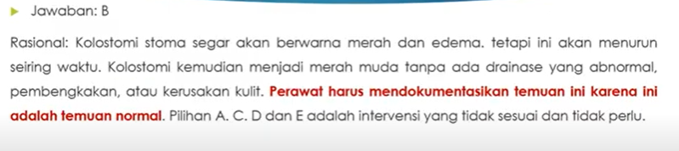
Pembahasan

Slide 12
Soal 6
Seoranga anak perempuan usia 5 tahun, diabaw ibunya ke klinik dengan keluhan panas yang sudah berlangsung selama 5 hari, tidak mau makan, terdapat binti-bintik kemerahan pada lengan, mengeluh kepala pusing dan badan juga pegal2. ibu mengatakan anak mimisan 1x dan muntah 3x di rumah. Ibu merasa khawatir dengan kondisi anaknya saat ini. Hasil pemeriksaan: trombosit 80.000/mm3, uji tourniquet positif, nadi 100x/mnt, RR 24x/mnt, terjadi oliguria, suhu 38,6°C. Apakah masalah keperawatan utama pada kasus diatas?
Anasietas
Nyeri akut
Hipertemia
Hipovolemia
Defisit nutrisi

Slide 13
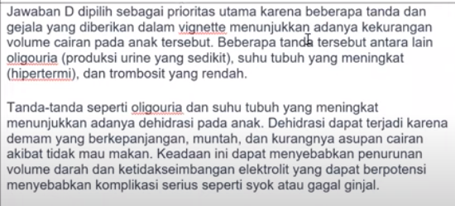

Slide 14
Soal 7
Seorang anak laki-laki usia 4 tahun datang ke IGD RS diantar oleh ibunya dengan keluhan panas dan muntah sejak semalam. Perawat segera melakukan menempatkan anak ke brankar namun lupa tidak memasang side rail bed untuk keamanan pasien. Perawat melanjutkan pemasangan infus, namun perawat tidak memakai handscoen. Apakah aspek etik yang dilanggar oleh perawat ?
Otonomy
Beneficence
Non maleficence
Fidelity
veracity

Slide 15
Pembahasan
Tindakan yang dilakukan perawat merugikan pasien dan tidak sesuai dengan SOP → Non Malefecience

Slide 16
Soal 8
Seorang perawat sedang melakukan pemeriksaan DDST kepada seorang anak perempuan usia 4 tahun. Perawat meminta anak tersebut untuk berlari dan berjalan menaiki tangga. Apakah jenis keterampilan yang sedang diuji oleh perawat?
a. Bahasa
b. Kognitif
c. Motorik kasar
d. Motorik halus
e. Personal/sosial

Slide 17
Pembahasan
Data fokus pengkajian adalah anak diminta untuk berlani dan berjalan menaiki tangga. Berdasarkan pada kasus di atas, perawat sedang melakukan uji keterampilan motorik kasar pada anak. Motorik kasar merupakan salah satu metode denver yang menilai duduk, jalan, melompat, dan gerakan umum otot besar.

Slide 18
Soal 9
Seorang anak laki-laki usia 3 tahun datang dengan keluarga ke IGD dengan keluhan yaitu sering mimisan dan gusi mudah sekali berdarah. Dari hasil pengkajian didapatkan Keadaan umum lemah, konjungtiva anemis, terdapat sebuah tanda biru pada lengan serta jari-jari tangan balita. Hasil TTV menunjukan RR 28 x/menit, HR 115 x/menit, suhu 37,8˚C, BB 12 kg, Hb 8,3 gr/dl, RBC 2,82 x 106 /uL. Apakah masalah diagnnosa keperawatan utama pada kasus tersebut?
a. Keletihan
b. Hipertermi
c. Resiko perdarahan
d. Ketidakefektifan perfusi jaringan perifer
e. Ketidakseimbangan nutrisi kurang dari kebutuhan tubuh

Slide 19
Pembahasan
Rasional A : perfusi yang terganggu akan menyebabkan kelelahan dan keletihan pada anak, namun penangannya tidak prioritas.
Rasional B : terjadi peningkatan suhu namun belum signifikan untuk muncul masalah hipertermia.
Rasional C : ada gejala yang mengarah terjadinya perdarahan namun yang prioritas yang harus ditangani adalah masalah yang aktual.
Rasional D : pendarahan yang terjadi pada kasus diatas akan menyebabkan hb dibawah normal dan hal tersebut merupakan indikasi utama gangguan perfusi jaringan.
Rasional E : keadaan anak yang lemah akan mempengaruhi nafsu makan anak.

Slide 20
Bayi perempuan usia 2 bulan di bawa ibunya ke puskesmas karena mengalami batuk pilek. Hasil pengkajian : batuk pilek sejak 2 hari yang lalu, suhu 37⁰C, belum pernah mendapatkan imunisasi. Perawat menganjurkan bayi untuk di imunisasi, namun ibu menolak dan mengatakan bahwa anak tidak di imunisasi karena keyakinan keluarganya imunisasi menyebabkan anak demam dan sakit. Perawat berupaya membujuk dan menjelaskan tentang imunisasi secara lengkap. Apakah prinsip etik yang diterapkan pada kasus tersebut?
  Autonomy
  Beneficence
  Maleficence
  Justice
  Fidelity

Slide 21
Pembahasan
Merupakan prinsip untuk melakukan yang baik dan tidak merugikan pasien atau tidak menimbulkan bahaya bagi pasien→ Perawat memberi KIE untuk merubah perilaku pasien menjadi kearah naik→ Benefecience

Slide 22
PRINSIP-PRINSIP DALAM ETIKA KEPERAWATAN
AUTONOMI
Autonomi berarti kemampuan untuk menentukan sendiri atau mengatur diri sendiri, berarti menghargai manusia sehingga harapannya perawat memperlakukan mereka sebagai seseorang yang mempunyai harga diri dan martabat serta mampu menentukan sesuatu bagi dirinya.
BENEFISIENCE
Merupakan prinsip untuk melakukan yang baik dan tidak merugikan pasien atau tidak menimbulkan bahaya bagi pasien

Slide 23
JUSTICE
Merupakan prinsip untuk bertindak adil bagi semua individu, setiap individu mendapat perlakuan dan tindakan yang sama. Tindakan yang sama tidak selalu identik tetapi dalam hal ini persamaan berarti mempunyai kontribusi yang relatif sama untuk kebaikan hidup seseorang
VERACITY
Merupakan prinsip moral dimana kita mempunyai suatu kewajiban untuk mengatakan yang sebenarnya atau tidak membohongi orang lain / pasien. Kewajiban untuk mengatakan yang sebenarnya didasarkan atau penghargaan terhadap otonomi seseorang dan mereka berhak untuk diberi tahu tentang hal yang sebenarnya

Slide 24
Menepati janji (Fidelity)
Prinsip fidelity dibutuhkan individu untuk menghargai janji dan komitmennya terhadap orang lain. Perawat setia pada komitmennya dan menepati janji serta menyimpan rahasia klien. Kesetiaan, menggambarkan kepatuhan perawat terhadap kode etik yang menyatakan bahwa tanggung jawab dasar dari perawat adalah untuk meningkatkan kesehatan, mencegah penyakit, memulihkan kesehatan dan meminimalkan penderitaan.

Slide 25
Soal 10
Seorang bayi baru lahir pada pukul 10.00 WIB, bayi tersebut mepunyai organ tubuh yang lengkap, dan telah dilakukan pemotongan tali pusat, Namun demikian bayi tidak menangis. Setelah itu perawat melakukan tindakan resusitasi dan saat ini APGAR score dalam batas normal.Apakah Tindakan Selanjutnya yang harus dilakukan Perawat?
Memberikan oksigenasi
Melakukan IMD
Melakukan pemeriksaan fisik
Memberikan salep mata
Memberikan injeksi Vit, K

Slide 26
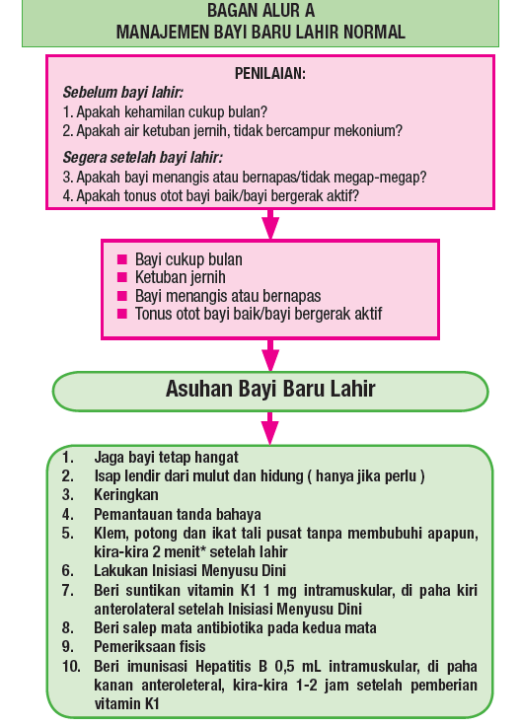

Slide 27
Soal 11
Balita laki –laki usia 1 tahun dirawat di ruang anak dengan hidrosefalus. Hasil pengkajian: Kesadaran menurun, LK 69 cm, terdapat sunset eyes sign, belum bisa duduk, hanya berbaring di tempat tidur. Apakah masalah keperawatan uama pada kasus tersebut?
Defisit nutrisi
Intoleransi aktifitas
Gangguan mobilitas fisik
Resiko gangguan perfusi serebral
Gangguan pertumbuhan dan perkembangab

Slide 28
Pembahasan
Data mayor : Kesadaran menurun, LK 69, Sunset eyes sign
MK Resiko perfusi serebral →D

Slide 29
Soal 12
Seorang bayi laki-laki dengan berat badan 2800 gram dan panjang 48 cm mengalami kekuningan yang timbul pada hari kedua-ketiga dimana kadar Biluirubin Indirek setelah 2x24 jam sekitar 12 mg% dan kecepatan peningkatan kadar Bilirubin sekitar 4 mg % per hari. Apa klasifikasi ikterus pada bayi?
Kern ikterus
Ikterus fisiologis
Ikterus patologis
Ikterus kongenital
Ikterus fototerapis

Slide 30
Pembahasan
Ikterus fisiologis muncul 2-3 hari setelah bayi lahir timbul kekuningan. Dengan kadar indirek > 10 mg % dan ikterus menghilang 10 hari pertama. Sedangkan ikterus patologis biasanya muncul 24 jam pertama saat bayi lahir, bilirubin indirek > 12 mg pada bayi cukup bukan dan menetap selama seminggu.
Jawaban B

Slide 31
Soal 13
Seorang bayi laki-laki lahir pada tanggal 02 Januari 2020 di rumah dengan bantuan seorang dukun. Untuk pertama kalinya, ibu membawa bayinya ke posyandu pada tanggal 02 Februari 2020 untuk mendapatkan imunisasi. Apa jenis imunisasi yang harus didapat oleh bayi tersebut?
a. BCG dan Hepatitis B
b. DPT, Polio dan Hepatitis B
c. BCG, Polio dan Hepatitis B
d. Campak, DPT dan Hepatitis B
e. Campak, Polio dan Hepatitis B

Slide 32
Pembahasan
Imunisasi BCG diberikan satu kali sampai mulai sesaat setelah bayi lahir hingga bayi berumur 2 bulan. Imunisasi Hepatitis B diberikan dua kali yaitu sesaat setelah lahir dan saat bayi berumur 1 bulan. Karena bayi telah berumur 1 bulan dan sama sekali belum pernah mendapta imunisasi maka bayi mendapatkan imunisasi BCG dan juga hepatitis B.
Jawaban A

Slide 33
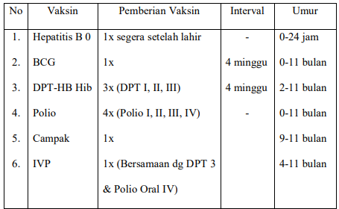

Slide 34
Efek imunisasi
Jenis Imunisasi | Efek samping
Hepatitis B | Nyeri pada area injeksi, bengkak
BCG | Parut pada area injeksi, pembesaran kelenjar di leher atau ketiak
DPT-HIB-HB | Demam, bengkak dan kemerahan pada area injeksi
Polio | -
Campak | Demam bisa sampai tiga hari, skin rush bisa sampai 14 hari

Slide 35
Soal 14
Seorang perawat akan memberikan injeksi vitamin K kepada seorang bayi perempuan yang baru lahir. Perawat menyiapkan peralatan, mencuci tangan, mengecek anjuran pemberian dari dokter, melakukan aspirasi obat ke dalam spuit dan mengidentifikasi gelang pengenal bayi. Tindakan selanjutnya yang seharusnya dilakukan perawat adalah :
*Memilih area penyuntikan
Memasang sarung tangan
Memberikan penjelasan kepada orang tua
Memegang tungkai dengan tangan non dominan
Membersihkan area penyuntikan dengan kapas alcohol

Slide 36
Soal 15
Seorang anak laki-laki berusia 8 tahun dibawa oleh orang tuanya ke rumah sakit dengan keluhan muntah. Hasil pemeriksaan didapatkan suhu tubuh 38,6˚C, mata cekung, turgor kulit jelek, bibir pecah-pecah, berat badan turun 10% dari berat badan awal. Apa tindakan kolaborasi yang tepat pada kasus di atas?
a. Pemberian obat antibiotic
b. Pemberian obat anti piretik
c. Pemberian obat anti emetic
d. Pemberian cairan infus isotonic
e. Pemberian diet tinggi kalori, tinggi protein

Slide 37
Pembahasan
Pasien dengaan gejala muntah yang disertai dehidrasi harus segera dilakukan tindakan pemasangan infuse dan segeradiberi cairan isotonic. Cairan isotonic adalah suatu cairan/larutan yang memiliki osmolalitas sama atau mendekati osmolalitas plasma. Cairan isotonic digunakan untuk mengganti volume ekstrasel, misalnya kelebihan cairan setelah muntah yang berlangsung lama. Cairan ini meningkatkan volume ekstraseluler.
Jawaban D

Slide 38
Soal 16
Seorang anak laki-laki 1 tahun dibawa ke IGD oleh ibunya dengan keluhan sesak. Ibu mengatakan anak sedang minum susu sambil berbaring lalu tiba-tiba sesak. Hasil pengkajian, rekuensi nadi 115x/mnt, suhu 36°C, dan frekuensi nafas 45x /mnt tanpa retraksi dinding dada. Terdapat suara ronchi dan tampak bekas susu di mulut anak. Apakah kriteria hasil yang diharapkan perawat berdasarkan kasus diatas?
a. sesak nafas berkurang
b. frekuensi nafas normal
c. dispnea menghilang
d. penggunaan otot bantu nafas tidak ada
e. jalan nafas paten

Slide 39
Pembahasan
Diagnosa keperawatan : Bersihan jalan nafas tidak efektif
Data mayor : RR tinggi, ronchi, terdapat bekas susu di mulut
Kriteria evaluasi : Jalan nafas paten (E)

Slide 40
Soal 17
Seorang bayi laki-laki berusia 5 bulan, saai ini masih diberikan ASI. BB 7 kg dan TB 65 cm. Ibu mengatakan anak sudah bisa mengangkat kepala, tengkurap, dan berceloteh. Ibu mengeluhkan setelah minum ASI anak sering mengalami gumoh (regurgitasi) padahal sudah disendawakan. Manakah informasi yang tepat untuk ibu?
a. Gizi
*b. Teknik menyusui
c. kebutuhan nutrisi
d. stimulasi tumbuh kembang
e. perawatan payudara

Slide 41
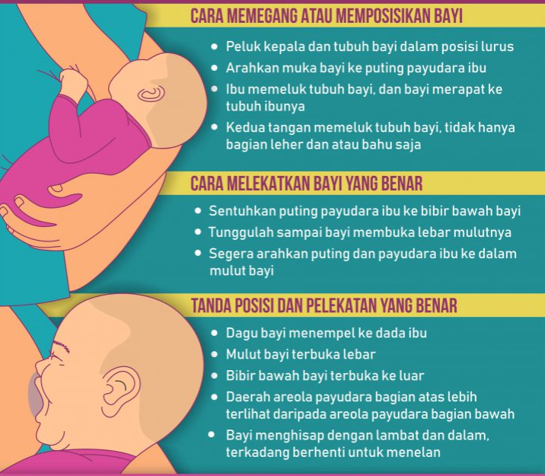

Slide 42
Soal 18
Seorang anak Perempuan usia 4 tahun, dirawat dengan Bronchopneumonia. Ibu mengatakan anaknya batuk tapi tidak disertai sesak. Hasil pemeriksaan fisik : RR : 30X/mnt, Frekuensi nadi 100x/mnt, suhu : 36°C. Setelah selesai pemeriksaan TTV anak tersebut direncanakn fisioterapi dada yang diawali dengan postural drainage, claping dan vibrating. Sebelum melaksanakan postural drainage, hal pertama yang harus dialkukan oleh perawat adalah?
a. memberikan air hangat
b. mengatur posisi klien
c. mengauskultasi paru
d. memberikan ekspektoran
e. melakukan perkusi/ kalping

Slide 43
Pembahasan
SOP Postural drainage : a. Perawat mencuci tangan, lalu memasang sarung tangan b. Auskultasi area lapang paru untuk menentukan lokasi sekret c. Posisikan pasien pada posisi berikut untuk sekret-sekret di area target segmen/ lobus paru
Jawaban C

Slide 44
SOAL 19
Seorang anak berusia 5 tahun mengalami perdarahan terus menerus setelah tejatuh dari sepeda. Saat dilakukan pemeriksaan, dokter menyatakan bahwa klien mengalami hemofilia. Apakah kemungkinan yang terjadi pada anak apabila memiliki seorang ibu yang carier hemofilia dan ayah yang hemofilia?
a. Semua anak mengalami hemofilia
b. Hanya anak laki-laki yang hemofilia
c. Semua anak perempuan normal (tidak hemofilia)
d. Semua anak laki-laki normal
*e. 50% dari anak laki-laki hemophilia

Slide 45
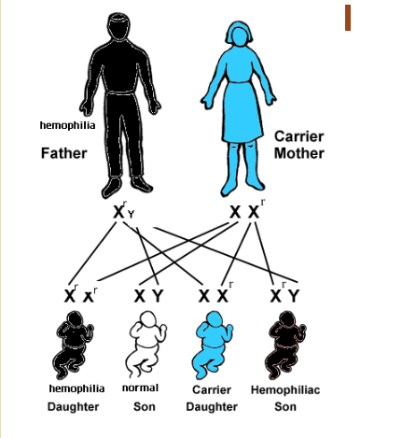
pembahasan
 | Xh | Y
XH | XHXh | XHY
Xh | XhXh | XhY
Jika wanita carier menikah dengan laki-laki penderita hemophilia maka keturunanya 50 % normal (terdiri dari 25 % perempuan carier, dan 25 % laki-laki normal) dan 50 % hemofilia (terdiri dari 25 % perempuan hemofilia dan 25% laki-laki hemofilia). Bagaimana ini dapat terjadi?
P : XHXh >< XhY
(wanita carier) (pria hemofilia )
Gamet : XH dan Xh Xh dan Y
F1:
XHXh: perempuan normal carier
XhXh: perempuan hemofilia
XHY: laki-laki normal
XhY: laki-laki hemofilia
Untuk:
XHXh, XHY (normal 50 %)
XhXh, XhY (hemofilia 50 %)

Slide 46
SOAL 20
Seorang bayi (2 bulan) dibawa oleh ibunya ke puskesma untuk mendapatkan imunisasi. Sebelumnya bayi sudah mendapatkan imunisasi Hepatitis B, BCG dan Polio 1. Apakah jenis imunisasi yang harus didapatkan bayi saat ini?
a. campak
*b. DPT-HB-Hib1, Polio 2, PCV, Rotavirus
c. DPT-HB-Hib, Polio 3, PCV, Rotavirus
d. DPT-HB-Hib, Polio 4
e. HB0

Slide 47
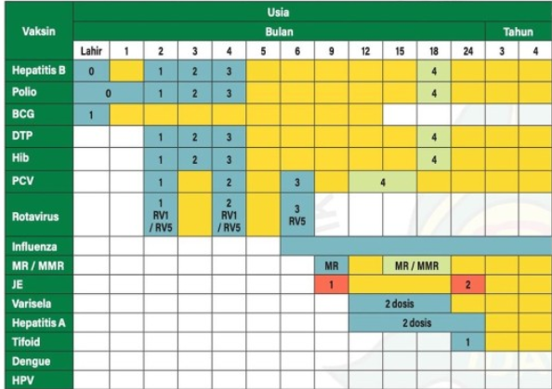
Pembahasan

